Slide 1

Emulgatori lipofilici alimentari
MINISTERUL EDUCAȚIEI, CULTURII ȘI CERCETĂRII
AL REPUBLICII MOLDOVA
UNIVERSITATEA DE STAT DIN MOLDOVA
FACULTATEA DE CHIMIE ȘI TEHNOLOGIE CHIMICĂ
Departament Chimie industrială și ecologică
Specialitatea: Tehnologie chimica industriala
Anul II
A realizat
Ciobanu Daniela

Slide 2

E322-Lecitina
Lecitina este un grup de compuşi care se află în fiecare organism viu, ca parte componentă a pereţilor tuturor celulelor.
Ea indeplineste functia de emulgator şi stabilizator. Folosită pentru a înmuia ciocolata.
Doza zilnică admisă:
Fără limită.
Efecte secundare:
Lecitina este un component natural al pereţilor celulelor organismului şi este degradată şi folosită de acesta fără a avea efecte secundare.
Nu produce reacţii alergice pentru persoanele cu alergii la boabe de soia sau ouă.

Slide 3
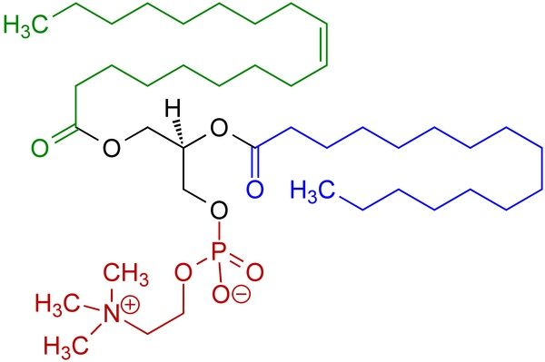
Pe linga îmbunătățirea sănătății, lecitina are și marea calitate de a fi un bun emulgator și de a prelungi durata de viață a alimentelor.
Lecitina îmbunătățește funcția cognitivă…
Lecitina reduce colesterolul …
Lecitina îmbunătățește digestia…
Lecitina susține imunitatea…
Lecitina susține alăptarea
Poate fi administrată atât adolescenților, cât și persoanelor vârstnice. Lecitina este folositoare pentru memorie .

Slide 4
E444- acetat izobutirat de zaharoză
Este un aditiv alimentar cu rol de corector de aciditate, stabilizator și emulgator. Este un compus sintetic derivat din zahărul din trestie.
Se obține prin reacția de esterificare a zaharozei alimentare cu anhidrida acetică și cu anhidrida izobutirică. Se prezintă sub formă de lichid de culoare galben-deschis, limpede, fără sedimente, fără gust și stabil termic. Are un miros caracte­ristic. Este insolubil în apă, dar solubil în solvenți organici.

Slide 5

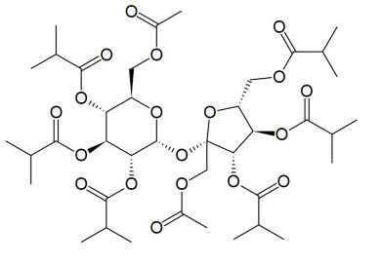
E 444 acetat izobutirat de zaharoză se găsește în băuturi răcoritoare și băuturi cu un conțin scăzut în alcool. Pe lângă industria alimentară, aditivul E444 mai este folosit și în produsele cosmetice de culoare și de îngrijire a pielii (produse cu aromă de portocală), fixative și alte produse de îngrijire a părului.
In doze mari aditivul a provocat modificări ale ficatului și ale bilei la animale de laborator, dar încă nu s-a dovedit că produce aceleași efecte și la om.

Slide 6
E472-ESTERI GLICERICI AI ACIDULUI DIACETILTARTRIC CU ACIZI GRASI
Indeplinesc functia de emulgatori, stabilizatori, sechestranti…
emulgatori pentru coacere
agenti artificiali de tratare a fainii
Produce umflarea chiflelor sau a altor produse de panificatie.
Pot fi de natura animala sau vegetala (plante modificate genetic).
Doza zilnică acceptată:
Nedeterminată

Slide 7




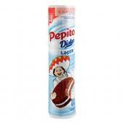
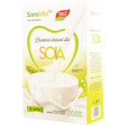
Reactii adverse:
diaree
ameteala
voma
balonare
dureri abdominale
sete
confuzii mentale.

Slide 8
E452-Polifosfati
In grupa polifosfaților utilizați în alimente sunt încadrați cinci aditivi alimentari: polifosfat de sodiu E452 (I), polifosfat de potasiu E452 (II), polifosfat de sodiu și calciu E452 (III), polifosfat de calciu E452 (Iv), polifosfat de amoniu E 452 (v).
Polifosfații sunt descompuși în alimente sau sistemul digestiv în fosfați și aceste grupări se absorb mai bine decât fosfații prezenți în mod natural în alimente. O cantitate mare de fosfați în organism poate produce efecte negative grave, în special în cazul persoanelor cu afecțiuni renale.

Slide 9
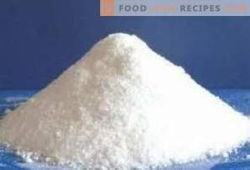
Nu trebuie să facă parte din alimentația copiilor.
Principalele alimente / produse în care se găsesc acești aditivi sunt:
murături
produse din carne (în special pește)
brânzeturi și diverse produse congelate
supe concentrate
ceai instant
băuturi dedicate sportivilor
În afara industriei alimentare sunt utilizați ca îngrăsământ chimic, în substanțe utilizate pentru stingerea incendiilor .a.sau prevenirea lor, detergenți, săpun s.a.
Doza zilnica acceptata:
Pana la 70 mg/kg corp pentru toti aditivii ce contin fosfat.

Slide 10
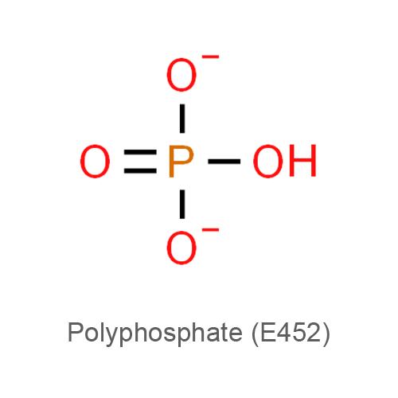
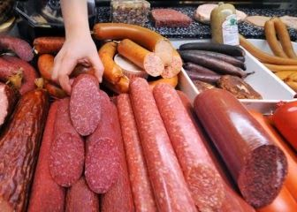
Reactii adverse
Alergiile
dereglarile hormonale
tulburarile hepatice
bolile intestinale si ale ficatului
tulburarile hepato-biliare
tulburari ale tubului digestive
tulburarile nervoase
cresterea nivelului de colesterol.

